Slide 1
資料３－１
議題
医療的ケア児等の実数・実態を把握するための方策について

Slide 2
1 背景
医療技術の進歩に伴い、NICU等を退院後、日常生活を営むために恒常的に医療的ケアを受ける必要がある「医療的ケア児等」が増加し、その実態の多様化が進んでいるが・・
社会的・学術的な明確な定義が存在していない。
障害福祉制度のような、登録制度も存在していない。
実数・実態の詳細・正確な情報を
関係者間で共有することが困難とされていた。

Slide 3
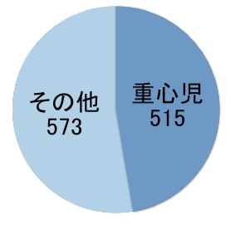
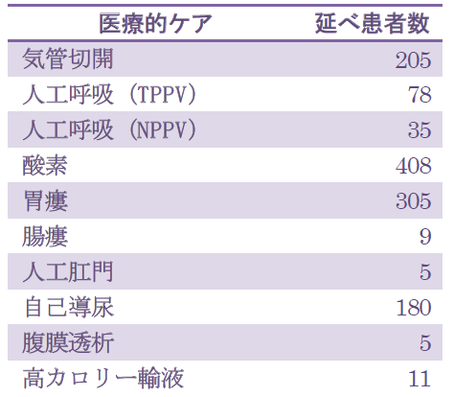
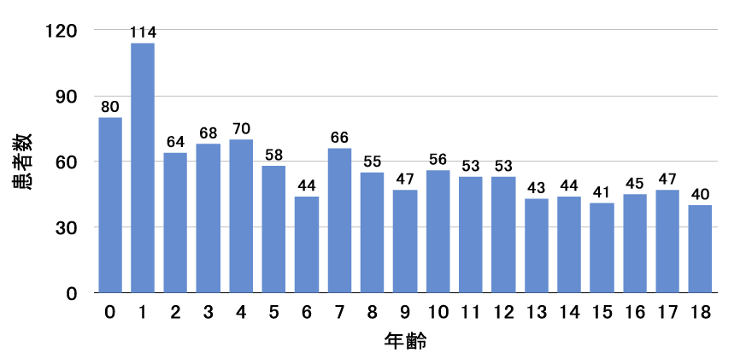
２ 神奈川県におけるこれまでの取組①
実数調査及び生活実態調査（H27）
（１）実施概要
○ こども医療センターの医療機関ネットワークを活用し、県内の研修指定医療機関38箇所へ調査票を配
布し、調査を実施。 ※調査対象は配付38機関＋こども医療センターの計39機関
（２）内容 ＜疾患区分＞
○ 対象：外来で在宅療養指導管理料を算定している18歳以下の患者
○ 質問項目：居住市、年齢、性別、医療ケアの種類 等
（３）結果 総数 1,088名（回答施設数：31施設） （Ｈ27.12時点）
＜市町村別対象患者数＞ ＜医療ケア別患者数＞ ＜年齢分布＞
※ 県外内訳
町田市17、それ以外の東京都8、埼玉県3、千葉県2、秋田県1
H28以降は手法を変更し、「調査対象病院における各在宅療養指導管理料の算定件数」を問う調査として継続

Slide 4
２ 神奈川県におけるこれまでの取組②
レセプト情報等第三者提供制度を利用した県内医療的ケア児数の推計調査（R1）
（１）実施概要
○ レセプト情報等第三者提供制度を利用し、平成30年4月から6月（診療月）における医科入院・医科入院外及び
ＤＰＣレセプトを対象とし、設定した要件に基づく特別抽出情報の提供を受け、その分析をした。
（２）抽出要件
・医療機関：市町村区分及び病床区分（大病院から診療所まで７段階）で分類
・患者年齢：０歳～19歳 ・診療行為：在宅医療に関する指導管理料28種で抽出し、加算42種で絞込み
・特定機材：在宅医療に関係する239種で絞込み
（３）結果 総数 1,533名
＜市町村別対象患者数＞ ＜病床数別の推計値＞ ＜推定される医療的ケアの分布＞
※下図の人数は重複あり
市町村 | 人数 | 市町村 | 人数 | 市町村 | 人数
横浜市 | 907 | 秦野市 | * | 二宮町 | *
川崎市 | 194 | 厚木市 | 43 | 中井町 | *
相模原市 | 174 | 大和市 | 20 | 大井町 | *
横須賀市 | 27 | 伊勢原市 | 46 | 松田町 | *
平塚市 | 21 | 海老名市 | * | 山北町 | *
鎌倉市 | * | 座間市 | * | 開成町 | *
藤沢市 | 52 | 南足柄市 | * | 箱根町 | *
小田原市 | 29 | 綾瀬市 | * | 真鶴町 | *
茅ヶ崎市 | 22 | 葉山町 | * | 湯河原町 | *
逗子市 | * | 寒川町 | * | 愛川町 | *
三浦市 | * | 大磯町 | * | 清川村 | *
 |  |  |  | null | *
病床数等 | 人数
400床以上(大病院) | 1224
300〜399床(中病院1) | 90
200〜299床(中病院2) | 18
100〜199床(中小病院) | 20
21〜99床(小病院) | *
1〜19床(有床診療所) | *
0床(診療所) | 212
null | *
合計 | 1,572
医療的ケア等 | 推計人数
低血糖 | 24
腹膜透析 | 10
在宅酸素 | 587
静脈栄養 | 26
経管栄養 | 739
自己導尿 | 252
人工呼吸 | 252
寝たきり | 224
てんかん | *
気管切開 | 320
難治性皮膚疾患 | *
自己注射 | 11

Slide 5
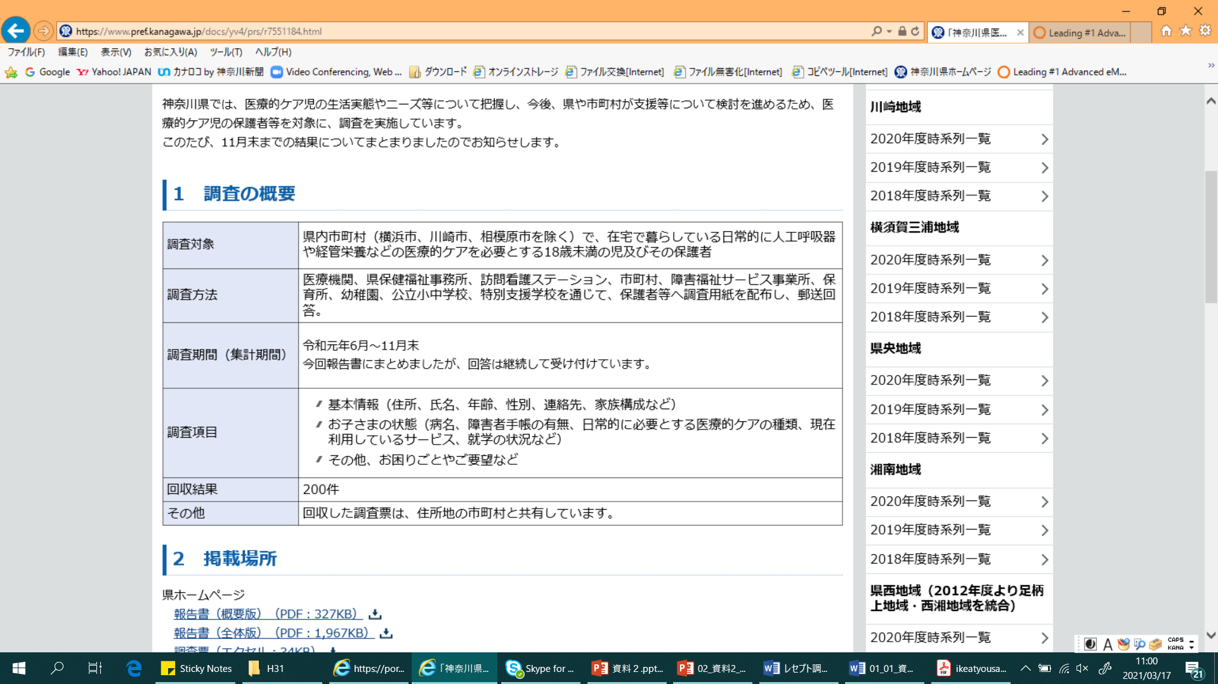
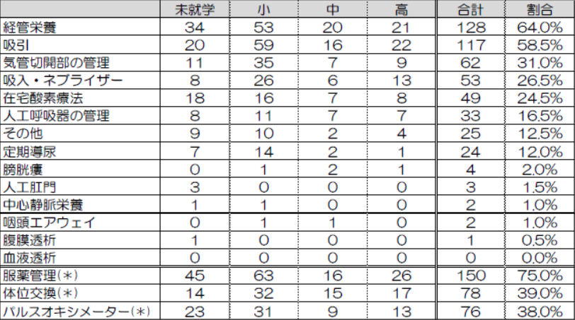
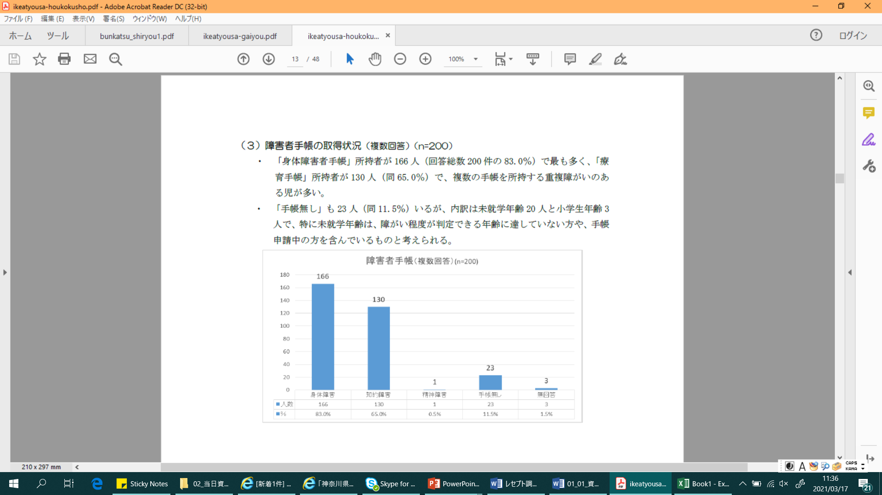
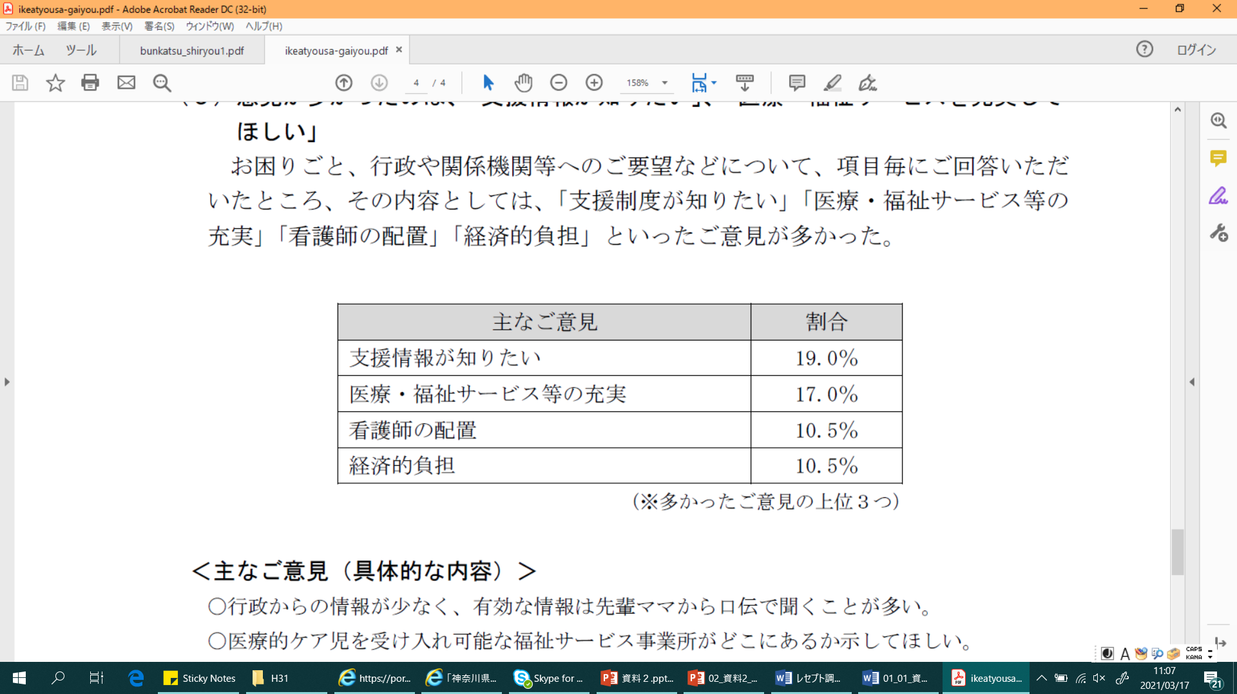
２ 神奈川県におけるこれまでの取組③
神奈川県医療的ケア児実態把握調査（アンケート調査）
（１）調査概要
（２）調査結果（抜粋）
＜日常的に必要とする医療的ケアの種類＞ ＜障害者手帳の取得状況＞ ＜お困りごと、ご要望＞
n=200
n=200
※複数回答あり

Slide 6
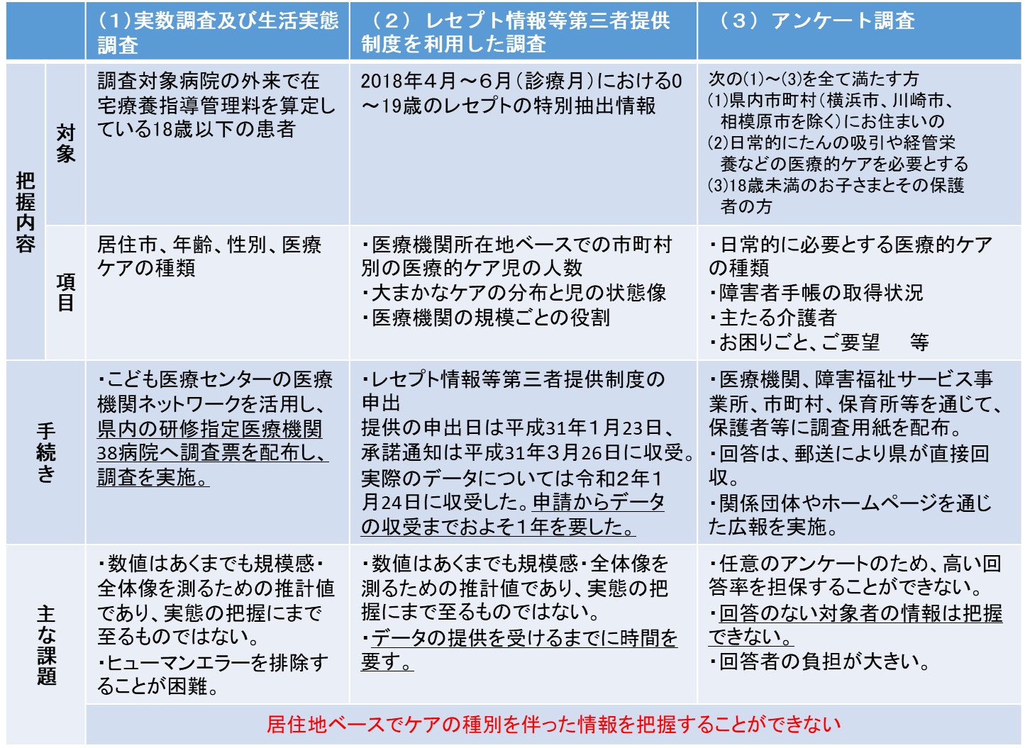
３ 解決したいと考える課題

Slide 7
４ 課題への対応の方向性について
（本日御協議頂きたい事項）

Slide 8




４（１）実数・実態把握の仕組みの構築
患者家族の同意のもと、退院時において、医療機関が行政に医療的ケア児等の情報を提供する仕組みを構築して情報の集約を図り、施策の検討や実施に役立てていくこととしてはどうか。
病院
円滑な地域生活への移行のための退院支援の実施
退院する児の
医療ケアなどの
情報を提供
（匿名化した上で）人数、ケアの類型などを定期報告
県
広域的な施策の検討・実施
市町村
地域における施策の検討・実施
全県の集計結果を共有

Slide 9
４（１）実数・実態把握の仕組みの構築
事務局として想定する論点
【病院側】
・病院から市町村に悉皆で報告することの負担感
（４（２）の「退院時の情報提供ツール等」とも関連）
【行政側】
・病院からの連絡を受ける窓口としてどこが適切か。
（障害福祉所管課、保健センターなど・・）
・集積する情報や作業内容（負担感）の検討
・個人情報を含む情報をどこで集約し、管理するか。
・集積した情報をどのように活用していくのか。
（医療的ケア児等コーディネーターとの共有など）

Slide 10
４（２）退院時の情報提供ツール等
保険診療上の仕組みを応用し、「診療情報提供料（Ⅰ）」を算定可能な仕組みとして、別紙１「医療的ケア児等退院時診療情報提供書」をベースに情報提供する仕組みとして運用してはどうか。
運用の目的、対象者、運用方法などについて、別紙２のように運用基準を定めることとしてはどうか。
別紙３の同意書により同意を得ることを情報提供の条件としてはどうか。

Slide 11
４（３）今後の検討スケジュール（案）
令和２年度 | 令和３年度 |  |  |  |  |  | 令和４年度
３月 | ４月 ５月 | ６月 ７月 | ８月 ９月 | １０月 １１月 | １２月 １月 | ２月 ３月 | ４月～
医療的ケア児等退院時診療情報提供書運用に向けた検討
運用開始
県小児等
在宅医療
推進会議
市町村情報交換会
※参加者
県内市町村医療的ケア児所管課、保健所
グループワーク形式による模擬演習を通じた運用基準等(案)の
ブラッシュアップ
※参加者（想定）
NICUを有する病院の小児科担当医師、退院調整看護師（近隣都県含む）、
行政職員（母子保健・障害福祉担当）
県小児等
在宅医療
推進会議
○主な検討事項
・運用までのスケジュールについて ・運用基準、様式（案）について
○主な検討事項
・運用基準、様式（案）最終確認

Slide 12
【参考】診療情報提供書料（Ⅰ）について
１ 概要
診療情報提供料（Ⅰ） 点数：250点
保険医療機関が、診療に基づき患者の同意を得て、当該患者の居住地を管轄する
市町村又は介護保険法第46条第１項に規定する指定居宅介護支援事業者、同法第58条
第１項に規定する指定介護予防支援事業者、障害者の日常生活及び社会生活を総合的に
支援するための法律第51条の17第１項第１号に規定する指定特定相 談支援事業者、児童
福祉法第24条の26第１項第１号に規定する指定障害児相談支 援事業者等に対して、診療
状況を示す文書を添えて、当該患者に係る保健福祉サービスに必要な情報を提供した場合
に、患者１人につき月１回に限り算定する。
２ 留意事項
市町村等が開設主体である医療機関が当該市町村等に情報提供した場合は算定不可。
入院患者については、自宅に復帰する患者について、退院日の前後2週間以内に情報提
供した場合に限る。
※「市町村」又は「指定居宅介護支援事業者等」に対する診療情報提供においては、
自宅に復帰する患者が対象であり、別の医療機関、社会福祉施設、介護老人保健
施設等に入院若しくは入所する患者又は死亡退院した患者についてその診療情報を
市町村又は指定居宅介護支援事業者等に提供しても、算定対象とならない。

